Slide 1
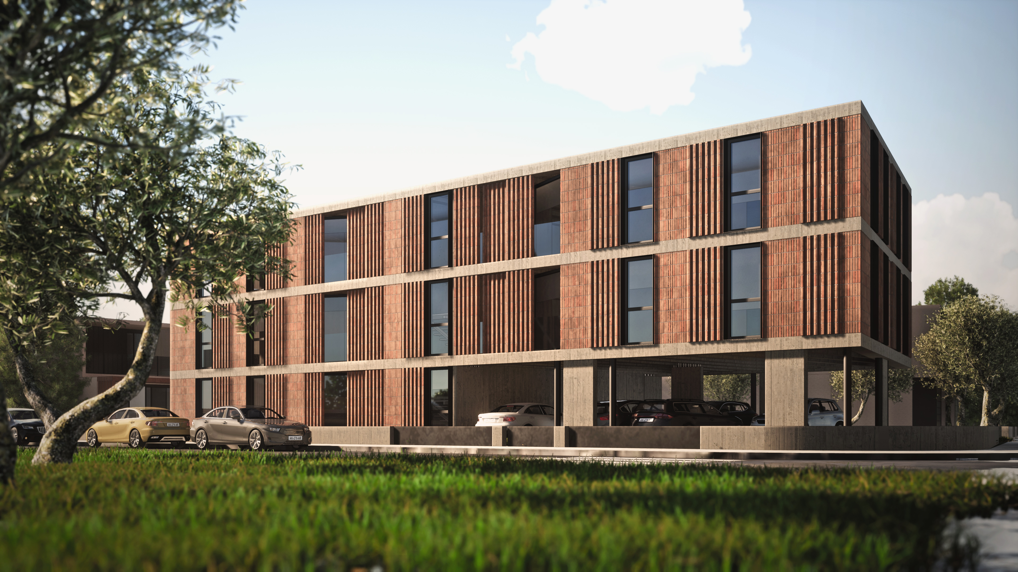
+ habitatge públic local!
un programa per facilitar l’emancipació i l’atracció de jovent a Gironella, i garantir l’accessibilitat de la gent gran

Slide 2
Les dinàmiques actuals del mercat immobiliari han evidenciat que hi ha una mancança d’habitatge de lloguer en condicions a Gironella i, segons el document del Consell Comarcal del Berguedà presentat el passat mes de setembre, a tota la comarca. Una comarca que, segons la Generalitat de Catalunya, només té Berga com a municipi de forta demanda, però en alhora identifica Gironella com a àrea d’intervenció complementària i, alhora, com una zona amb creixement potenciat.
De fet, el pla identificava 5 eixos:
Mobilitzar i rehabilitar habitatges buits
Ampliar l’oferta d’habitatge principal
Mantenir la població, facilitar l’emancipació juvenil i atraure noves persones
Millorar l’accessibilitat i l’eficiència energètica dels habitatges
Acompanyar les persones amb problemàtiques vinculades a l’habitatge
Amb aquesta actuació i de forma directa, s’aborden 3 dels 5 eixos plantejats (i un quart de forma indirecta).

Slide 3
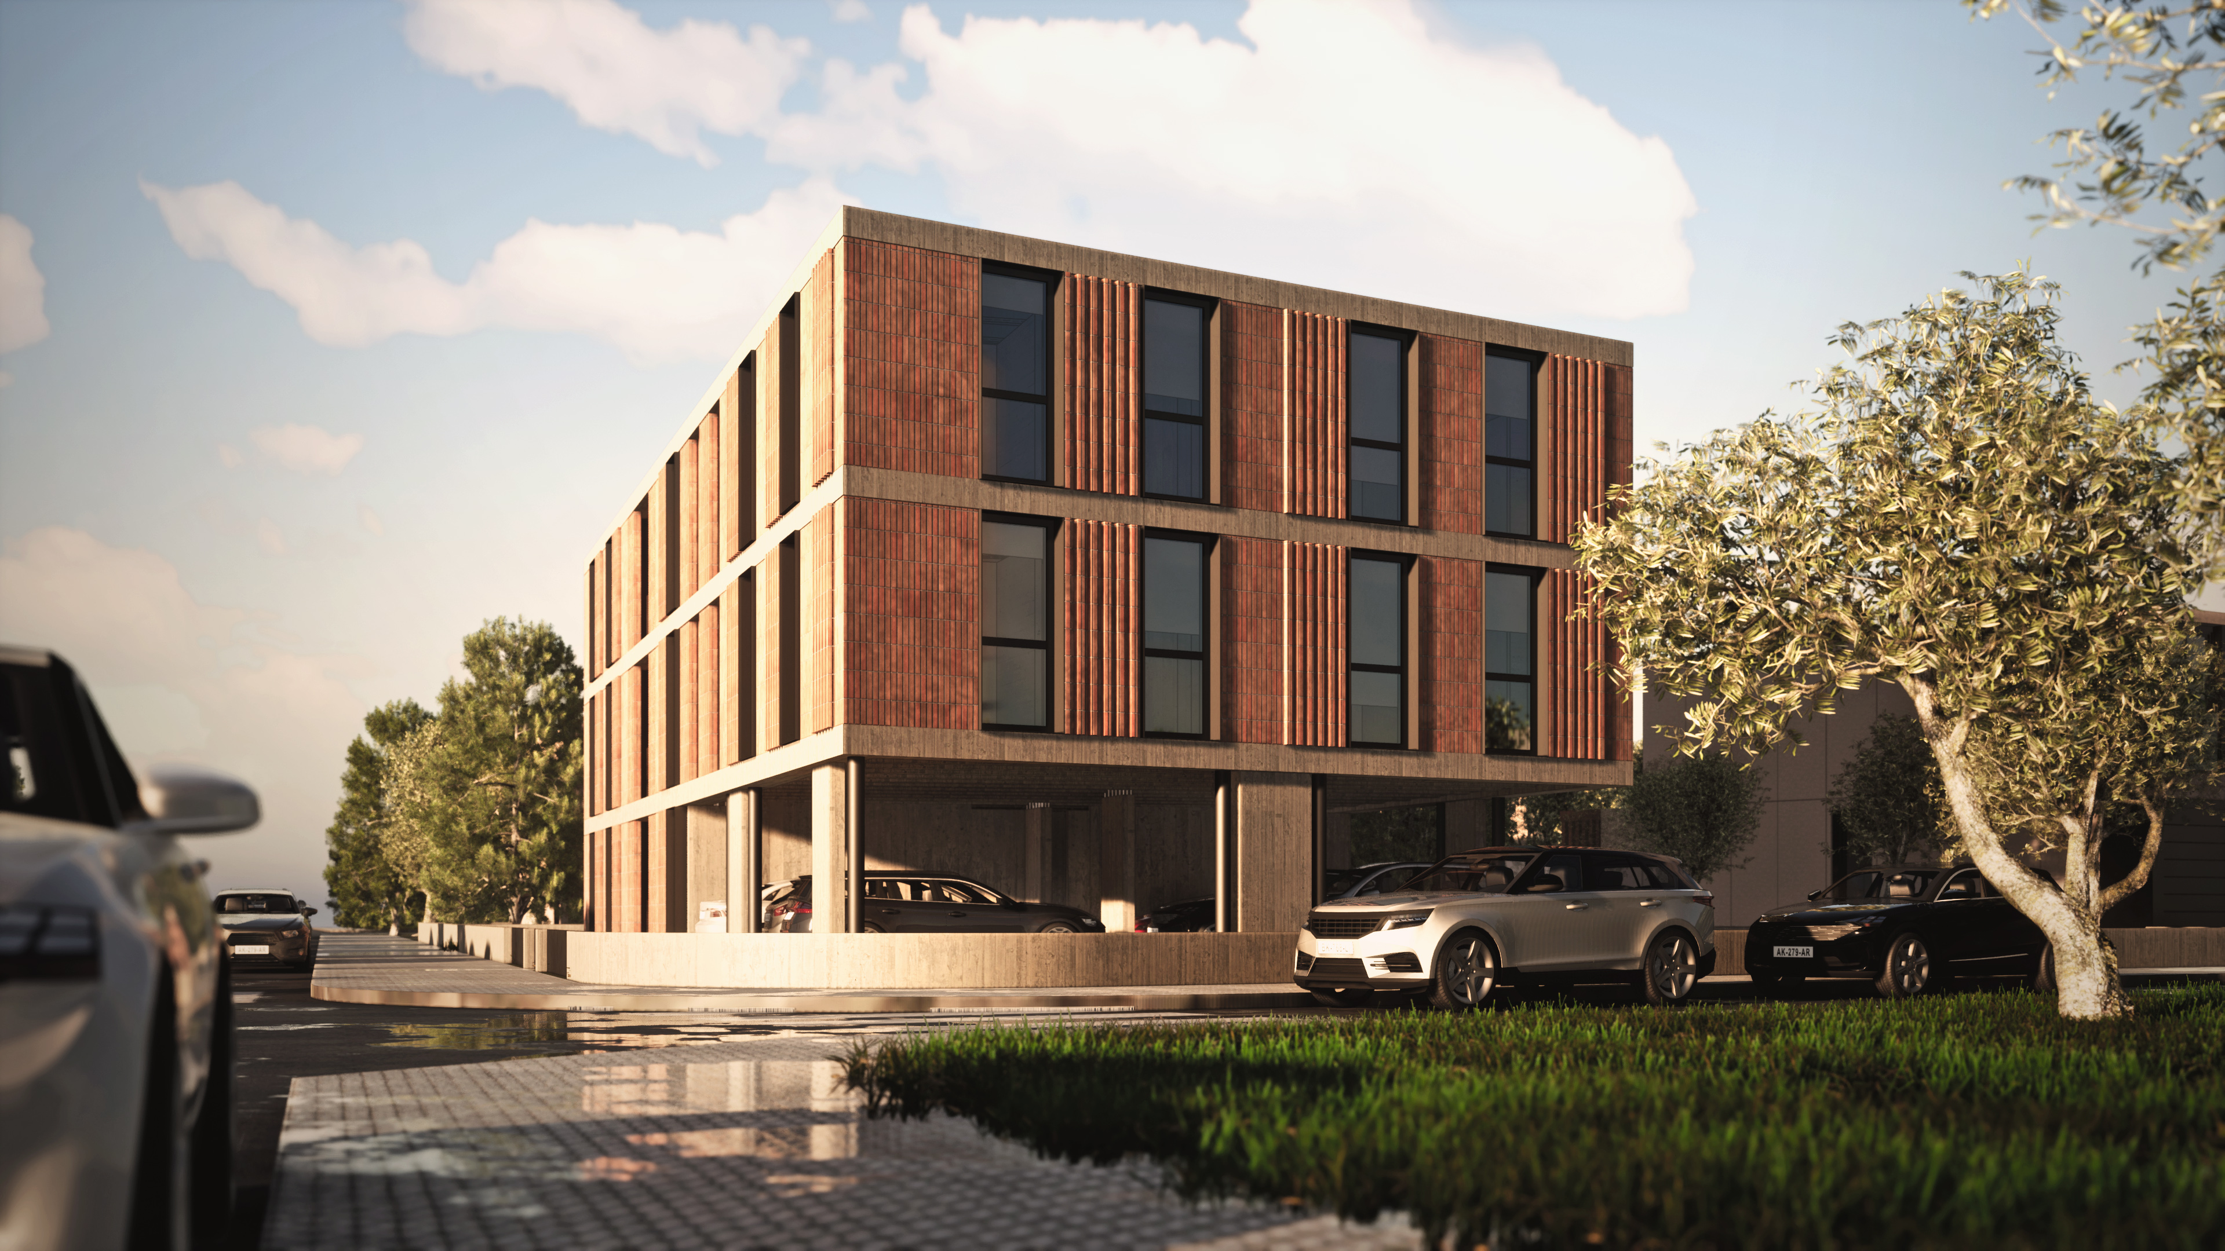
De l’evidència de manca d’habitatge
a l’acció per disposar d’habitatge

Slide 4
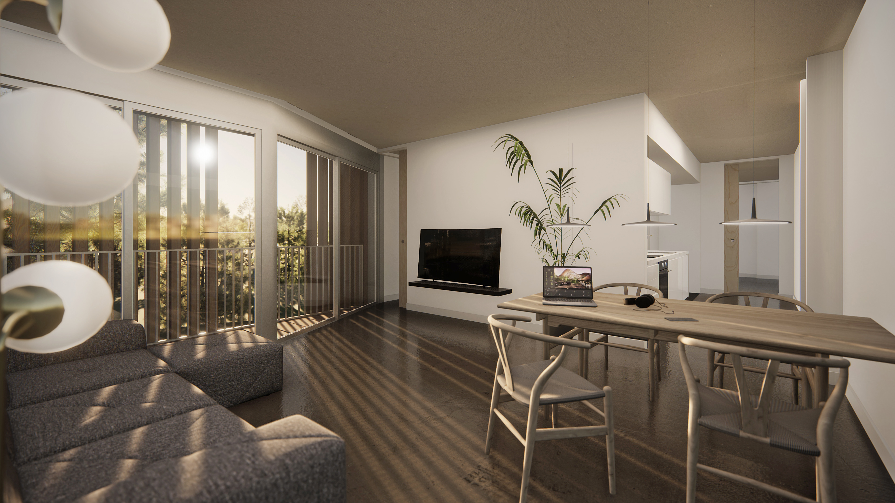
20 nous pisos de lloguer assequible!

Slide 5
El jovent: el futur de Gironella
Tenim com a objectiu facilitar l’empancipació de les persones joves al municipi, també per tal que puguin tenir la seva llar i començar un projecte familiar. Per aquest motiu, un mínim del 40% dels nous habitatges estaran reservats a persones menors de 35 anys.
Alhora, es preten captar persones joves de tota la comarca i, especialment, de fora d’ella per tal que vinguin a viure al municipi, i rejovenir així la nostra piràmide d’edat.

Slide 6
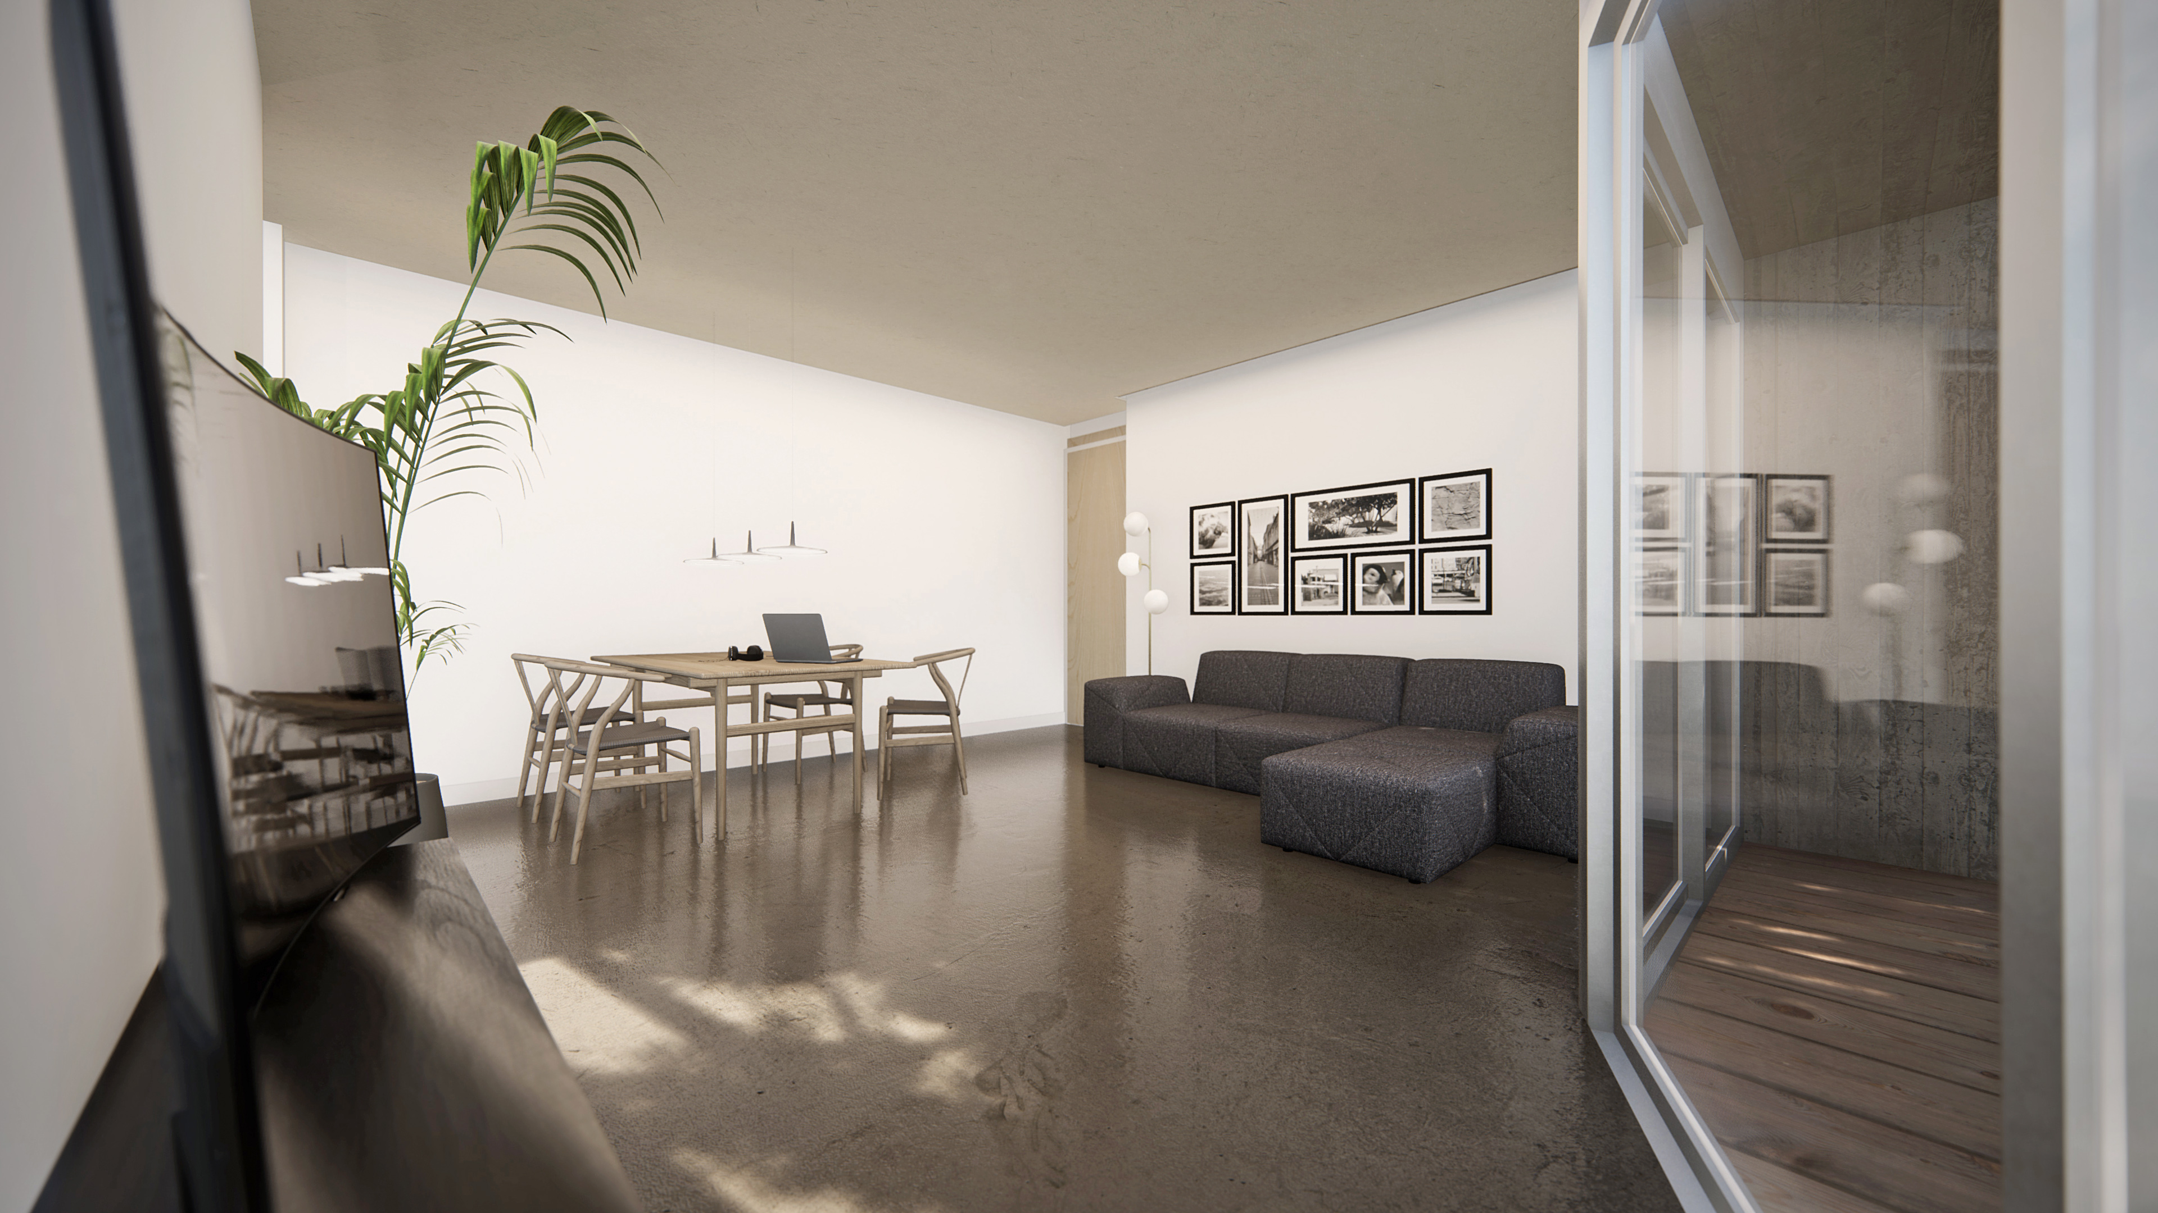
La gent gran: garantir la pròpia autonomia a la llar
La població de Gironella i de tota la comarca té una taxa d’envelliment elevat( gairebé una quarta part de la població té entre 65 i 85 anys), i amb una tendència a seguir creixent. Alhora, hi ha una constatació de dos elements:
1. La gent en general vivim en habitatges que, a mesura que envellim, no són accessibles a les necessitats que van sorgint, i més si parlem de gent ja gran que viuen en habitatges també vells.
2. Facilitar l’envelliment de la població a la pròpia llar enlloc de centres residencials assistits afavoreix un envelliment més adaptatiu, afavoreix l’autonomia personal i durant més temps i alhora comporta una menor dependència del sistema de Salut.
Per aquest motiu, també un mínim del 15% dels habitatges estaran reservats a persones majors de 65 anys.

Slide 7
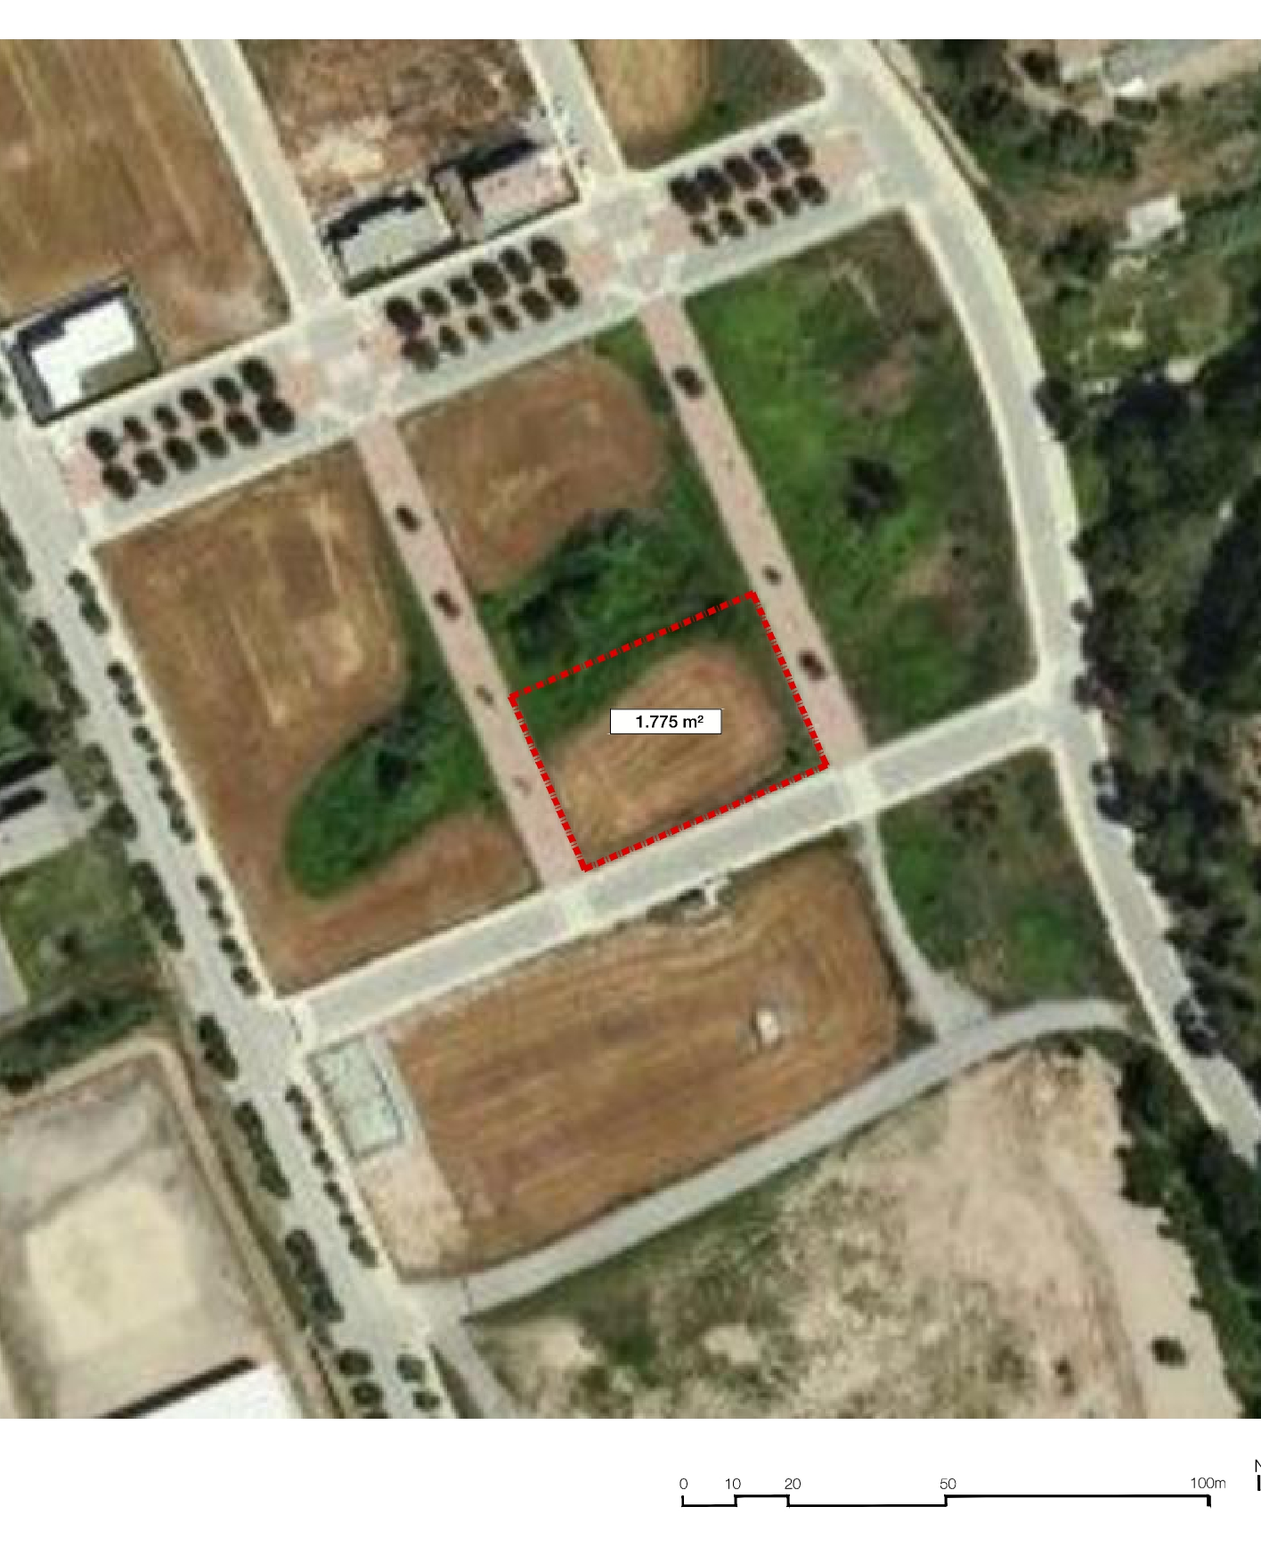
La ubicació: un sector en creixement a Gironella
El sector de Les Eres, proper a la zona esportiva, es va urbanitzar durant els anys 2000. Fruit de les cessions i també propietats municipals, l’ajuntament hi disposa 6 parcel·les per a cases unifamiliars i 2 parcel·les per a edificis plurifamiliars, en els quals cal construir-hi 12 habitatges protegits.
L’actuació es preveu en dos solars que sumen 1.775m2, edificant-hi dos edificis de PB+2 i 10 habitatges a cada un d’ells, garantint l’estètica moderna de la zona i limitant alhora les alçades màximes per minimitzar els impactes.

Slide 8
Solar on s’ubicarà la futura promoció

Slide 9
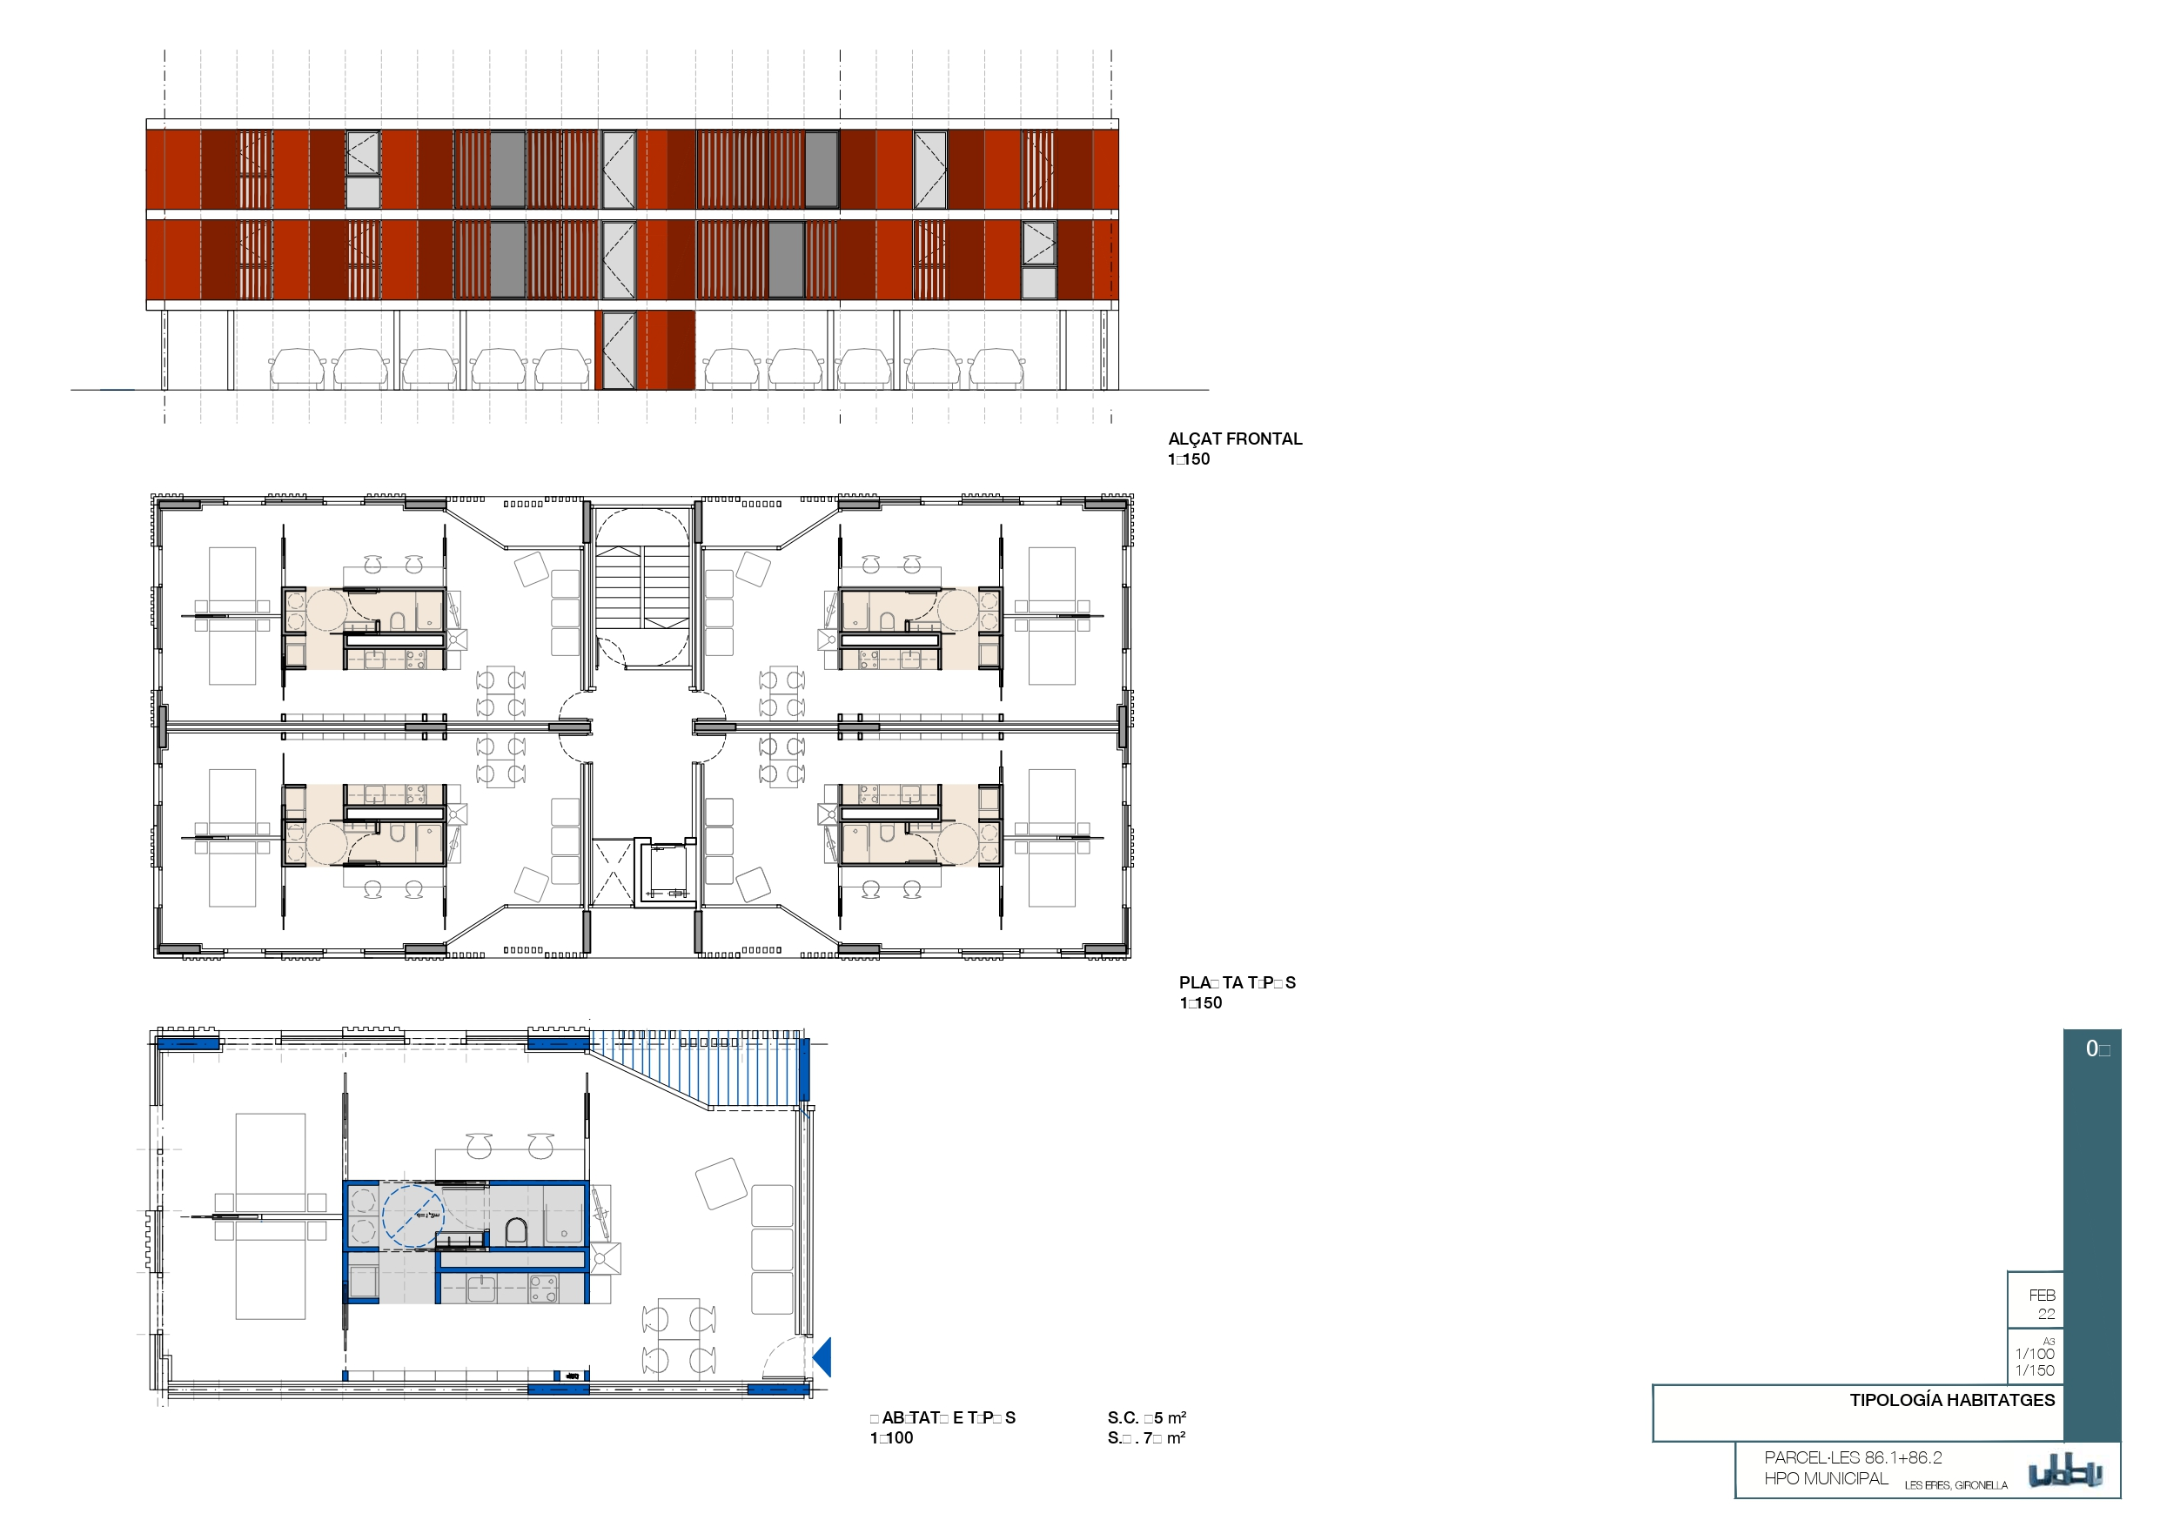
Proposta general edifici Proposta pis tipus

Slide 10
El finançament: els fons Next Generation EU (entre altres)
Per tirar endavant el projecte, i a títol d’anàlisi molt inicial, s’ha estimat un cost de 2.570.000 euros els quals es preveu finançar de diverses formes:
. 1.000.000 euros de fons Next Generation EU
. 200.000 euros de la subhasta de parcel·les municipals en la mateixa zona
. 720.000 euros assumits per l’adjudicatari de la construcció. Com? Se li adjudicaran, en règim temporal d’uns 25/30 anys l’explotació al preu públic marcat dels pisos.
. 650.000 euros de fons propis municipals (o via ICF, afectant els lloguers futurs)
Giny Comnicació

Slide 11
L’Agència de l’Habitatge de Catalunya va obrir la convocatòria per a seleccionar propostes territorials per a la construcció d’habitatges en arrendament assequible en edificis energèticament eficients. Un requisit era ser àrea d’alta demanda que, en el cas de Gironella estrictament, no es complia. Però es va justificar que comarcalment, al ser Berga la ciutat que sí estava identificada com a tal, el moviment de la ciutadania feia factible la construcció a Gironella.
El projecte reflecteix tots els criteris d'eficiència energètica, de construcció industrialitzada i de garantia de pisos per a col·lectius prioritaris (persones joves i persones majors de 65 anys), entre altres criteris. I situa el preu estimat de lloguer per sota els 400 euros, inferior al llindar màxim que la pròpia llei d’habitatge públic protegit estableix.
Gironella ha sigut la 2a proposta millor valorada de tota la província de Barcelona (i de Catalunya), el que ens dóna dret a obtenir 1.000.000 d’euros de finançament per a tirar endavant el projecte.

Slide 12
Any 2026: el projecte acabat!
El projecte preveu la construcció de 2 edificis simètrics de 10 pisos cada un d’ells, amb les seves corresponents places d’aparcament.
Per portar-lo a la pràctica, es preveu l’execució en
2 fases: la primera d’elles, durant el 2024; la segona d’elles, el 2026.
Les dues fases són idònies per dos motius: perquè es pot absorbir de forma progressiva la demanda de pisos de lloguer assequible, i perquè garanteix l’equilibri financer dels comptes municipals. A més, aquesta fórmula respecta els criteris que marca la pròpia Agència de l’Habitatge de Catalunya i la convocatòria de fons Next Generation EU.

Slide 13
Gràcies!

